Slide 1

UNIVERSIDAD CENTRAL DE VENEZUELA
FACULTAD DE HUMANIDADES Y EDUCACIÓN
ESCUELA DE EDUCACIÓN
DEPARTAMENTO DE PSICOLOGÍA EDUCATIVA
CÁTEDRA DE PSICOLOGÍA EDUCATIVA
CONDICIONAMIENTO
CLÁSICO
-Iván Pavlov-
Laura Rodríguez Provenzano
EE-FHyE-UCV

Slide 2
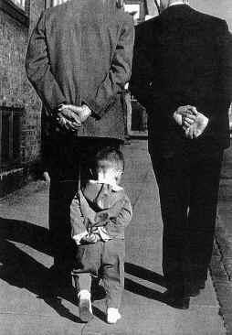

¿QUÉ ES APRENDIZAJE?
Es un cambio relativamente permanente en la conducta que ocurre a través de la experiencia.
En el aprendizaje por observación los organismos aprenden al observar lo que otros hacen.
El Condicionamiento Clásico de Iván Pavlov
Mientras que en el aprendizaje asociativo se realiza una conexión o asociación entre dos sucesos.
CONDUCTA Y APRENDIZAJE
El condicionamiento es el proceso de aprender asociaciones.

Slide 3
¿QUÉ ES CONDICIONAMIENTO CLÁSICO?
Proceso de aprendizaje mediante el cual un organismo establece una asociación entre un estímulo condicionado (EC) y un estímulo incondicionado (EI), siendo el EC capaz de elicitar una respuesta condicionada (RC). Experimentalmente se obtiene esta forma de condicionamiento exponiendo el organismo a un EC y un EI en repetidas ocasiones.
También se denomina condicionamiento pavloviano.
Belloch A y otros, Manual de Psicopatología, Volumen I,
Madrid, McGraw-Hill, 1995, pág. 87.
El Condicionamiento Clásico de Iván Pavlov
La parte no aprendida del condicionamiento clásico se basa en el hacho de que algunos estímulos producen en forma automática ciertas respuestas a parte de cualquier aprendizaje anterior, es decir, son innatas o congénitas.
CONDUCTA Y APRENDIZAJE
Iván Pavlov es el precursor del Condicionamiento Clásico

Slide 4
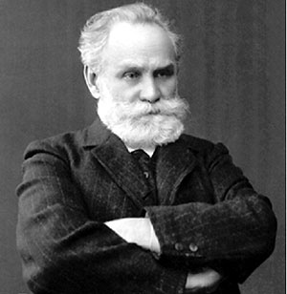
¿Quién fue Iván Petrovich Pavlov?
(Riazán, actual Rusia, 1849-Leningrado, hoy San Petersburgo, id., 1936) Fisiólogo ruso. Hijo de un pope ortodoxo, cursó estudios de teología, que abandonó para ingresar en la Universidad de San Petersburgo y estudiar medicina y química. Una vez doctorado, amplió sus conocimientos en Alemania, donde se especializó en fisiología intestinal y en el sistema circulatorio. En 1890 sentó plaza de profesor de fisiología en la Academia Médica Imperial.
A partir de 1888 se consagró al estudio de las funciones digestivas. Inventó y elaboró técnicas fisiológicas asombrosas en su época, y pudo, gracias al método de la "experimentación crónica", llevar a cabo importantes investigaciones sobre el páncreas, el hígado y las glándulas salivales. Pero las más notables fueron las concernientes a la actividad secretora del estómago; tales investigaciones representan una de las más importantes conquistas científicas del siglo XIX y valieron a Pavlov el premio Nobel en 1904.
Pavlov es conocido, sobre todo, por la formulación de la ley del reflejo condicionado, que desarrolló después de advertir que la salivación de los perros que utilizaba en sus experimentos podía ser resultado de una actividad psíquica.
Al permitir un análisis psíquico del animal, es decir, al estudiar su capacidad de diferenciar los estímulos y de responder a ellos, Pavlov abrió nuevos caminos a la psicología, a la psiquiatría e inclusive la pedagogía, ya que pudo considerarse toda forma de educación como esencialmente basada en la formación de los reflejos condicionados. Se elaboraron así teorías en que el proceso de aprendizaje y del conocimiento eran el resultado de una multitud de reflejos condicionados a lo largo de la vida.
El Condicionamiento Clásico de Iván Pavlov
CONDUCTA Y APRENDIZAJE

Slide 5
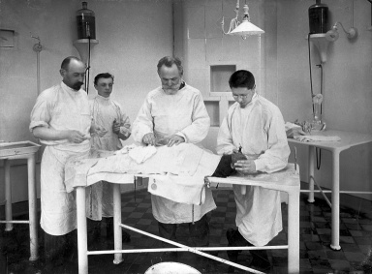
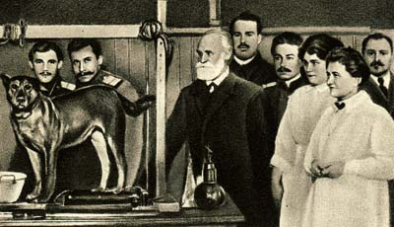
Experimentos de Pavlov
El Condicionamiento Clásico de Iván Pavlov
CONDUCTA Y APRENDIZAJE

Slide 6
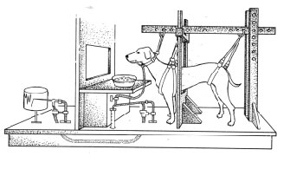
Experimentos de Pavlov
El Condicionamiento Clásico de Iván Pavlov
CONDUCTA Y APRENDIZAJE

Slide 7



Estímulo
Incondicionado
Estímulo
Neutro
Respuesta
Incondicionada
No hay
Respuesta
(esperada)
El Condicionamiento Clásico de Iván Pavlov
CONDUCTA Y APRENDIZAJE
Estímulo
Incondicionado
Estímulo
Condicionado
Respuesta
Condicionada

Slide 8
CONDICIONAMIENTO CLÁSICO
El Condicionamiento Clásico de Iván Pavlov
CONDUCTA Y APRENDIZAJE
Estímulo
Condicionado
Respuesta
Condicionada
Teorías Asociacionistas del Aprendizaje

Slide 9
PRINCIPIOS DEL
CONDICIONAMIENTO CLÁSICO
Adquisición: es el aprendizaje inicial del vínculo estímulo- respuesta: un estímulo neutral se asocia con el estímulo incondicionado y se vuelve el estímulo condicionado que produce la respuesta condicionada. Dos aspectos importantes de la adquisición es la oportunidad y la previsibilidad.
El Condicionamiento Clásico de Iván Pavlov
Generalización: es la tendencia de un nuevo estímulo que es similar al estímulo condicionado original para producir una respuesta que es similar a la respuesta condicionada.
CONDUCTA Y APRENDIZAJE

Slide 10
PRINCIPIOS DEL
CONDICIONAMIENTO CLÁSICO
Discriminación: es el proceso de aprender a responder a ciertos estímulos y no a responder a otros.
El Condicionamiento Clásico de Iván Pavlov
Extinción: es la desaparición de la respuesta refleja condicionada por la omisión repetida del estímulo incondicionado después de presentar el estímulo condicionado
Recuperación Espontánea: es el proceso en el cual una respuesta condicionada se repite después de una demora sin mayor condicionamiento.
CONDUCTA Y APRENDIZAJE

Slide 11
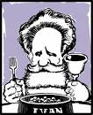
Algo de humor…
El Condicionamiento Clásico de Iván Pavlov
CONDUCTA Y APRENDIZAJE

